Slide 1



Запознаване с TCP/IP и сокети
Как работи интернет?
Разработка на софтуер
Учителски екип
Обучение за ИТ кариера
https://it-kariera.mon.bg/e-learning/

Slide 2

Съдържание
Въведение в интернет
Как работ интернет?
Изпращане и получаване на информация
Интернет протокол
Надеждност и TCP
OSI Моделът
Мрежов хардуер
Бъдещето на интернет

Slide 3
Въведение в Интернет
3

Slide 4
История
Започва с развитието на електронните компютри през 50-те години
Мрежите за обмен на пакети е разработена в края на 60-те години
Интернет протоколът е разработен през 70-те години
През 80-те години в CERN Тим Бърнърс-Ли създава World Wide Web - първият уебсайт, свързващ документите с хипертекст в информационна система, достъпна от всеки възел в мрежата

Slide 5
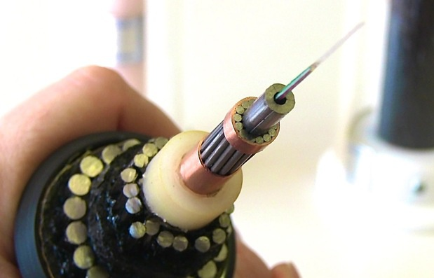
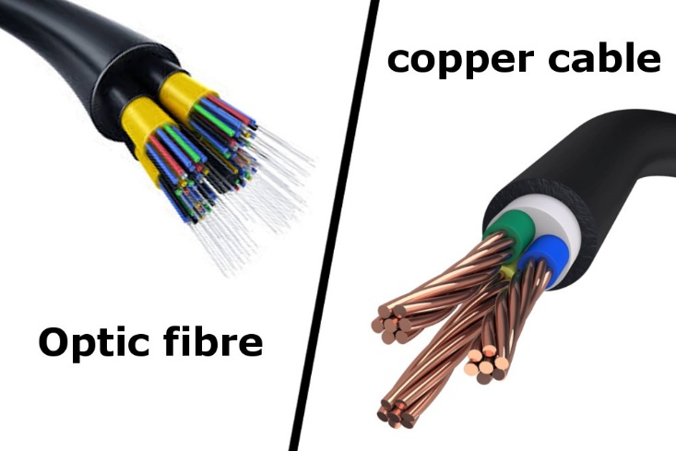
Въведение в Интернет
И така, какво е интернет?
Кабел, който е заровен в земята или дори в океана
That wire can be fiber optics, copper or occasionally beamed to satellites or through cell phone network

Slide 6
Въведение в Интернет (2)
Интернет доставчиците имат достъп до такива кабели
Косвено се свързваме с тях чрез интернет доставчици
Интернет е мрежа от мрежи
Свързва милиарди устройства по целия свят, които са свързани към тази жица под една или друга форма

Slide 7
Какво е Мрежа?
Група от две или повече устройства, които могат да комуникират
Състои се от множество различни компютърни системи, свързани чрез физически и / или безжични връзки
Мащабът може да варира от един компютър, споделящ основни периферни устройства, до масивни центрове за данни, разположени по целия свят, до самия Интернет

Slide 8


Мрежи и Интернет
Интернет е изграден от стотици хиляди мрежи и милиарди компютри и устройства, свързани физически
Тези различни системи се свързват помежду си, общуват с всички други и работят заедно поради стандартите за това как се изпращат данни

Slide 9

Как Работи Интернет?
9

Slide 10



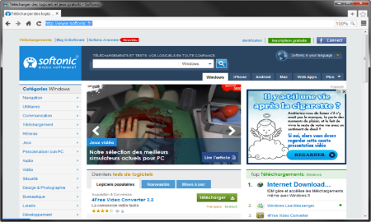





Работен Модел На Уеб Сървър
Уеб клиент
Уеб сървър
Технология
Заявка
Отговор
Уеб ресурси
БД
HTML, PDF, JPG…

Slide 11
Важни Определения
За да разберем как работи Интернет, първо трябва да се запознаем с няколко определения
Какво е?
Сървър и Клиент
Мрежов протокол
Обяснение и примери
Пакети
TCP срещу UDP

Slide 12
Сървъри и Клиенти
Всички машини в Интернет са или сървъри, или клиенти
Сървърите са машините, които предоставят услуги на други машини
Клиенти са машините, които се използват за свързване към тези услуги

Slide 13
Мрежов Протокол
Набор от правила и стандарти, които позволяват комуникация между мрежовите устройства
Мрежовите протоколи включват механизми за идентифициране на устройствата и осъществяване на връзка помежду си
Пример за стандартни мрежови протоколи:
TCP, UDP, IP, ARP
HTTP, FTP, TFTP, SMPT, SSH

Slide 14
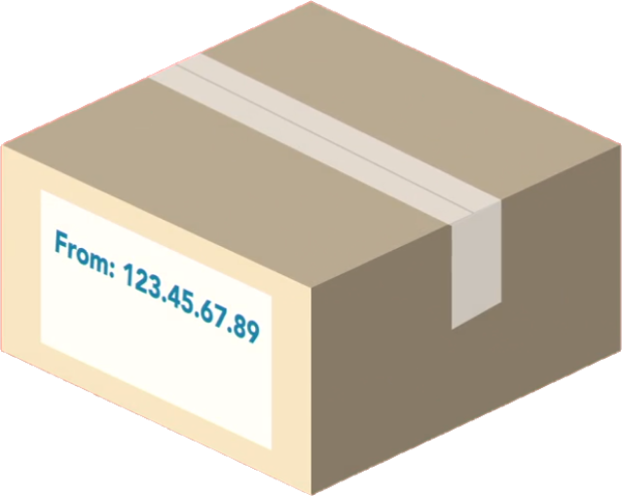
Пакети по мрежата
Изпращане и Получаване На Информация
14

Slide 15
Пакети
Всичко, което е създадено на компютър, се превежда в цифрова информация с помощта на битове
Битовете трябва да имат начин за предаване по интернет
Всяко съобщение, файл или поток от информация се разбива на малки парчета, наречени пакети
Когато пакетите се изпращат в интернет, те обикновено пътуват в мрежата заедно
Но може да се наложи да поемат по друг маршрут, за да стигнат до дестинацията

Slide 16
Пакети (2)
Всеки пакет съдържа важна информация вътре в него, наречена header:
Откъде идва
Къде отива
Колко голям е пакета:
Така се знае, че пакетът е пълен
Всички пакети в съобщението са с еднакъв размер
Колко пакета има в съобщението

Slide 17
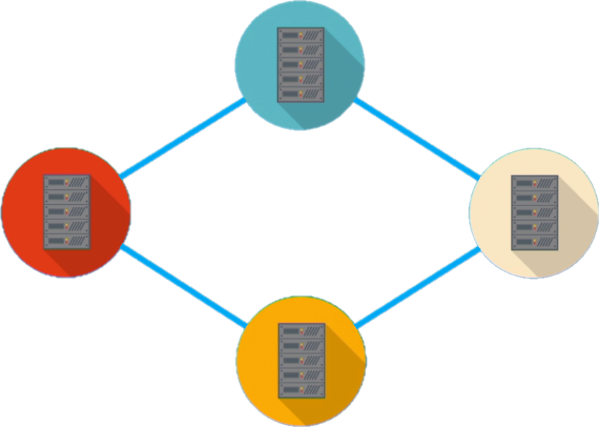
Пътуване на пакетите в мрежата

Slide 18
Интернет Протоколи
216.58.214.46
www.google.com
IPv4, IPv6 и DNS
18

Slide 19


Интернет протокол
Един от най-важните протоколи, използвани в интернет комуникацията, е Интернет протоколът (IP)
Всички устройства в Интернет имат адреси
Те се наричат IP адреси
IP адресът е уникален за всеки компютър или устройство в края на мрежата
IP Address:
192.168.10.5
IP Address:
192.168.0.1

Slide 20
IP Адрес
IP адресът има много части, организирани в йерархия
Тази версия на IP адресиране се нарича IPv4
Предоставя повече от 4 милиарда 32 бита уникални адреси
Държава
Подмрежи
192.168.14.120
Регион
Адрес на устройството

Slide 21
IPv4
IPv4 е последователност от четири, трицифрени числа, разделени от точка
Всяко число може да бъде число от нула до 255
IPv4 не е достатъчен за всички мрежови устройства, свързани към интернет
През 1995 г. е създадена нова версия на интернет протокола, наречена IPv6

Slide 22
IPv6
IPV6 използва 128 бита - 340 undecillion уникални адреси
Това е повече от атомите на повърхността на Земята
Тези 128 бита са организирани в осем 16-битови части
Всеки 16-битов блок се преобразува в шестнадесетичен и се разделя с двоеточие
Това е пълен IPV6 адрес:
3FFE:F200:0234:AB00:0123:4567:8901:ABCD

Slide 23
Какво е DNS?
Името на домейн е човешки начин за достъп до IP адреси за устройства и уебсайтове по целия свят
Това е поредица от фрази, които се преобразуват в огромна интернет-база данни с IP адреси
Когато име на домейн бъде въведено в браузъра, се отправя заявка към нещо, наречено DNS (сървър на имена на домейни)
Този сървър съдържа кеш от тонове имена на домейни и техните съвпадащи IP адреси

Slide 24




DNS Example
request
IP Address | Domains
216.58.214.46 | Google.com
217.174.159.195 | Softuni.bg
https://softuni.bg
(217.174.159.195)
response

Slide 25
TCP протоколът
TCP
Transmission Control Protocol
25

Slide 26
Надеждност
Когато пакетите се предават от едно място на друго, те могат да поемат различни пътища
Когато стигнат до местоназначението, те са неорганизирани и понякога не са завършени
Затова съобщението трябва да бъде преразгледано, за да бъде съставено заедно по правилния начин
TCP прави точно това

Slide 27
TCP (1)
Използва процес, при който разглежда всички пакети в съобщение и ги проверява
Използвайки информацията в header-а на всеки пакет, който знае :
Колко са
Колко големи трябва да бъдат
В кой ред пакетите трябва да бъдат
Използвайки тези стъпки, може да пренареди пакетите

Slide 28


TCP (2)
Ако установи, че пакет не съответства на очакваната характеристика, той бива изоставен
TCP трябва да провери дали всички пакети са:
В правилния ред
Без всякакви проблеми
След това удостоверява дали данните и пакетите се обединяват заедно, за да пресъздадат оригиналния файл, който е бил на устройството на изпращача

Slide 29
TCP срещу UDP
TCP поставя надеждността с по-висок приоритет от скоростта или закъснението
За случаите, когато надеждността не е толкова важна, но скоростта е, има друг протокол, наречен UDP или User Datagram Protocol
UDP не прави проверка на надеждността, но може да изпраща информация с по-бързи темпове
TCP е основата на това как повечето данни се предават по мрежи

Slide 30
UDP
UDP не установява сесия и не гарантира доставка на данни
Известен е като "fire-and-forget" протокол
Изпраща данните и всъщност не се интересува дали данните са получени от другия край

Slide 31
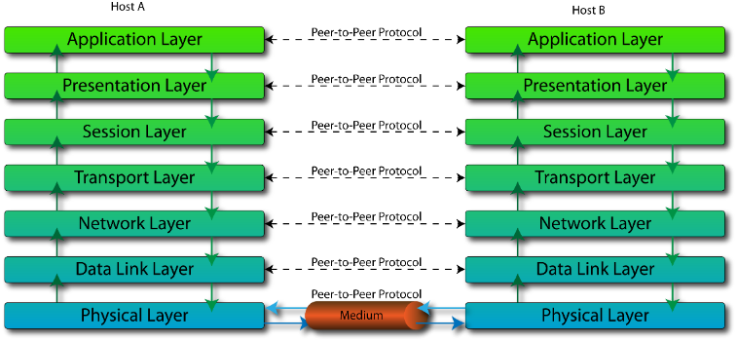
OSI Моделът
7-те слоя на мрежовата комуникация
31

Slide 32
Какво е OSI Моделът?
OSI е съкращение от Open System Interconnect
Състои се от 7 слоя
Всеки слой обслужва слоя над него и в замяна се обслужва от слоя под него
Разбирането на всеки слой от модела ни помага:
Отстраняване на проблеми
По-добра комуникация с технически и нетехнически лица за всяка система

Slide 33
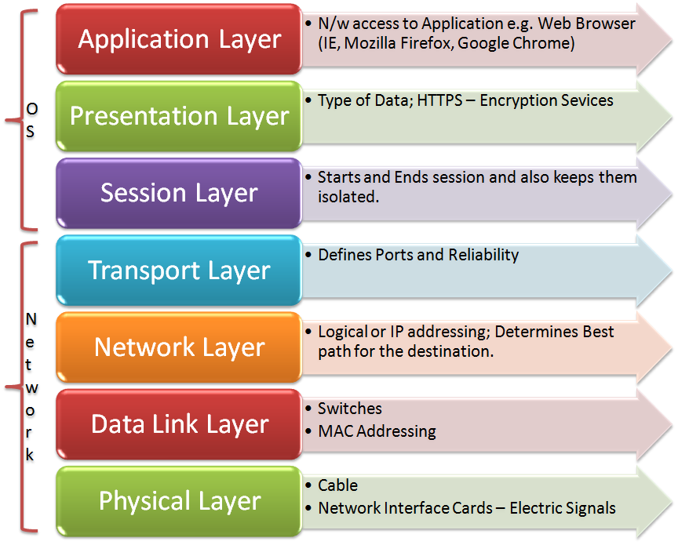
OSI Слоеве
OSI Моделът се състои от 7 слоя:
Примерни протоколи
HTTP, DNS, FTP, SMTP
TLS, SSL, compression
NetBIOS, PPTP, Sockets
TCP, UDP
IP, IPsec
ATM, Ethernet, MAC, LLC
USB, Bluetooth, 802.11a/b/g/n

Slide 34
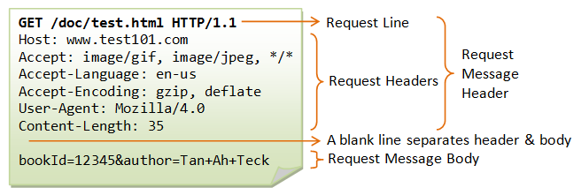
Application Layer – 7
Разрешава на различни приложения да използват мрежата и да я представят на крайния потребител
Примерни протоколи:
Domain Name System (DNS)
File Transfer Protocol (FTP)
HyperText Transfer Protocol (HTTP)
Simple Mail Transfer Protocol (SMTP)

Slide 35
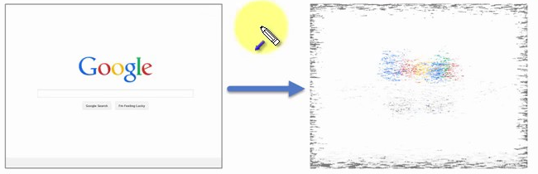
Presentation Layer – 6
Този слой е част от операционна система (ОС)
Преобразува входящите и изходящите данни от един формат на презентация в друг
Пример:
От текст до криптиран (или компресиран) текст
Обратно към текст

Slide 36
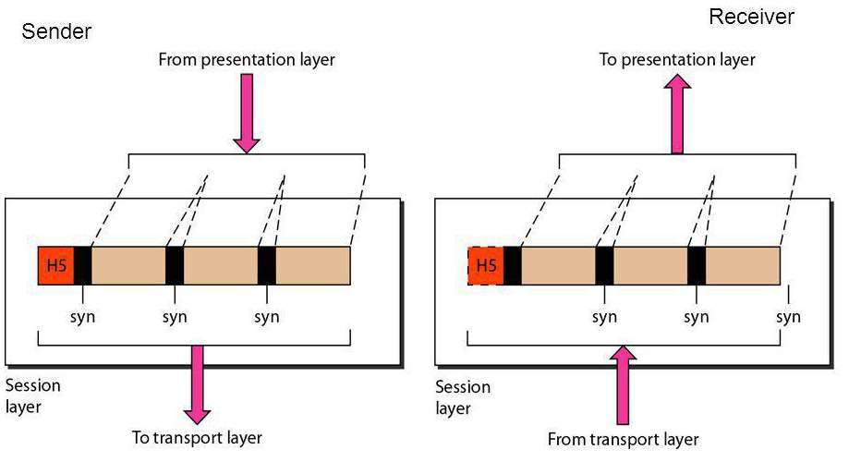
Session Layer – 5
Този слой задава координати и прекратява комуникации
Услугите му включват удостоверяване и повторно свързване след прекъсване
Например Sockets

Slide 37
Transport Layer – 4
Отговорен за комуникация от край до край по мрежата
Осигурява логическа комуникация между процесите на приложение
Отговаря за управлението на корекцията на грешки, като осигурява качество и надеждност на крайния потребител
Примерни протоколи:
Transmission Control Protocol (TCP)
User Datagram Protocol (UDP)

Slide 38
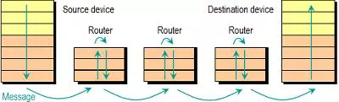
Network Layer – 3
Provides the functional and procedural means of transferring packets from one node to another
Responds to service requests from the transport layer and issues service requests to the data link layer
Protocol examples:
Internet Protocol (IP)
IPSec (IP + Auth)

Slide 39
Data Link Layer – 2
Осигурява прехвърляне на данни от node-to-node
Той открива и евентуално коригира грешки, които могат да възникнат във физическия слой
Разделя се на два подслоя:
MAC слой - на това как устройствата в мрежа получават достъп до носител и разрешение за предаване на данни
LLC слой – идентифициране и капсулиране на протоколи на мрежовия слой, контролира проверката на грешките и синхронизирането на фреймовете
Примерни протоколи:
Asynchronous Transfer Mode (ATM)
Ethernet
MAC

Slide 40
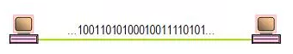
Physical Layer – 1
Нещата, които всъщност можете да докоснете физически
Преобразува двоичните от горните слоеве в сигнали, предава ги през локални носители (електрически, светлинни или радиосигнали)
Примери:
Ethernet
USB
Bluetooth
802.11a/b/g/n

Slide 41
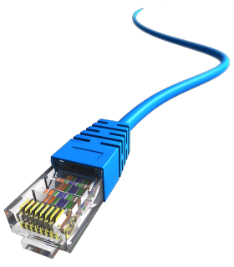
Мрежов хардуер
Основни хардуерни компоненти
41

Slide 42
Мрежов Хардуер
Основни хардуерни компоненти:
Кабели
Рутери
Повторители, Хъбове и Суичове
Мостове
Гейтуей
Мрежови интерфейсни карти

Slide 43
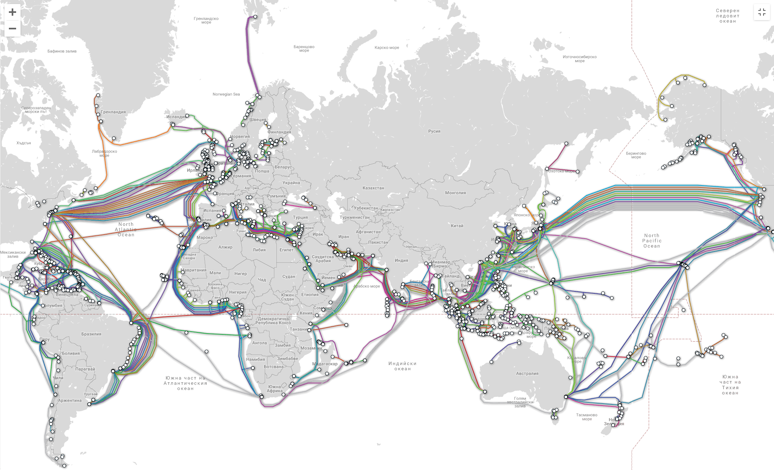
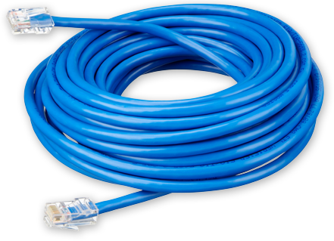
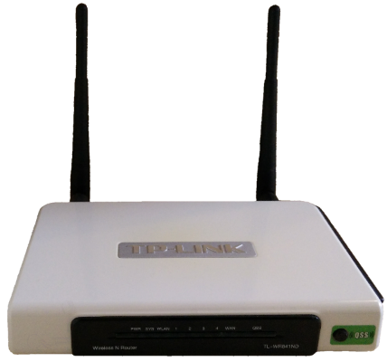
Кабели и Рутери
Мрежови кабели –носител за прехвърляне на данни от едно устройство на друго
Рутери – свързващо устройство, което прехвърля пакети данни между различни компютърни мрежи (работи на ниво 3 на OSI)

Slide 44
Повторители, Хъбове и Суичове
Повторители, Хъбове и Суичове свързват мрежовите устройства заедно, така че да могат да функционират като един сегмент
Повторител – получава сигнал и го регенерира преди повторно предаване, така че да може да измине по-дълги разстояния
Хъб – мултипорт повторител (работи на ниво 1 на OSI модела)
Суич – получава данни от порт, използва размяна на пакети, за да разреши устройството на местоназначение и препраща данните към конкретната дестинация (работи на ниво 2 от модела OSI)

Slide 45
Мост и гейтуей
Мост
Свързва два отделни, но подобни Ethernet мрежови сегменти
Препраща пакети от изходната мрежа към определената мрежа (работи на ниво 2 на OSI)
Гейтуей
Свързва мрежи, които работят върху различни протоколи
Входната и изходната точка на мрежата (контролира достъпа до други мрежи)
Ниво 4, 5, 6 или 7 на OSI модела (същото като защитните стени)

Slide 46
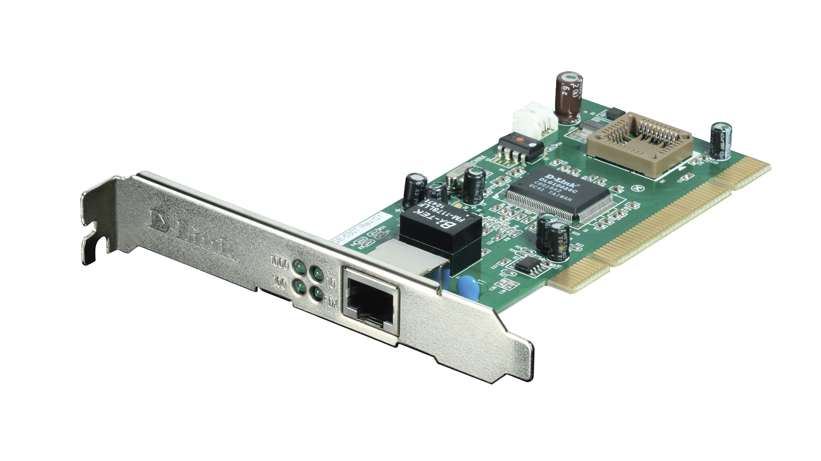
Карта на мрежов интерфейс
Компютърен компонент, който го свързва с мрежата
Има два тип карти:
Вътрешни
Външни

Slide 47
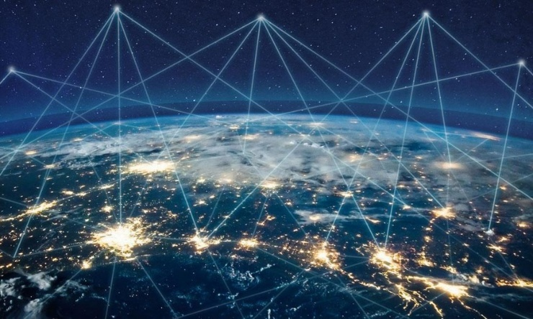
Бъдещето на Интернет
47

Slide 48
Бъдещето на Интернет
След 2 години ще има 7,6 милиарда души, които използват интернет
До 2020 г. ще има 50 милиарда устройства, свързани с интернет
Типичен модерен дом се състои от: компютър, лаптоп, таблет, телефони, телевизор, охранителна камера, климатик, интелигентен часовник, принтер, музикален плейър, светлина и др.
"Internet of Things" ще се разшири
Здравеопазване, селско стопанство, носене, производство
Умни домове, автомобили и градове (замърсяване, паркиране, енергия)

Slide 49
Запознаване с TCP/IP и сокети
https://it-kariera.mon.bg/e-learning/

Slide 50




Министерство на образованието и науката (МОН)
Настоящият курс (презентации, примери, задачи, упражнения и др.) е разработен за нуждите на Национална програма "Обучение за ИТ кариера" на МОН за подготовка по професия "Приложен програмист"
Курсът е базиран на учебно съдържание и методика, предоставени от фондация "Софтуерен университет" и се разпространява под свободен лиценз CC-BY-NC-SA

